Slide 1
ESTUDO METÓDICO
O EVANGELHO SEGUNDO O ESPIRITISMO
CAPÍTULO 2
3. O PONTO DE VISTA
MEU REINO NÃO É DESTE MUNDO

Slide 2
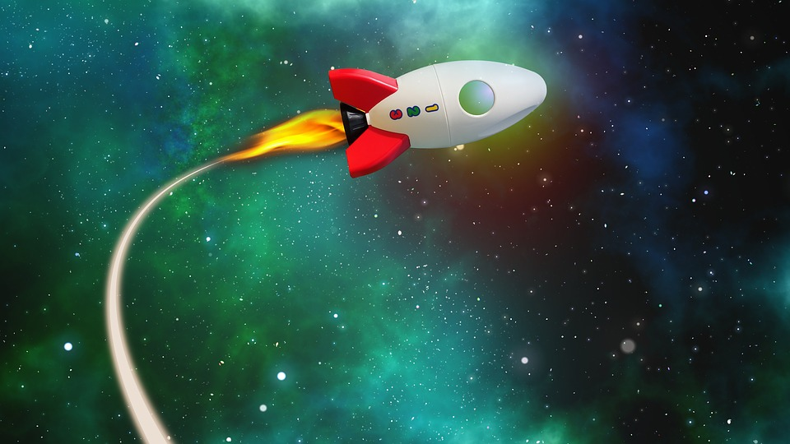
O PONTO DE VISTA SOBRE A VIDA FUTURA
GERA CONSEQUÊNCIAS SOBRE A MORALIZAÇÃO
DOS HOMENS.

Slide 3
MUDA COMPLETAMENTE A NOSSA VISÃO SOBRE A VIDA TERRENA
OS BENS MATERIAIS PERDEM
A IMPORTÂNCIA.
PASSAMOS A VALORIZAR OS BENS ESPIRITUAIS.

Slide 4
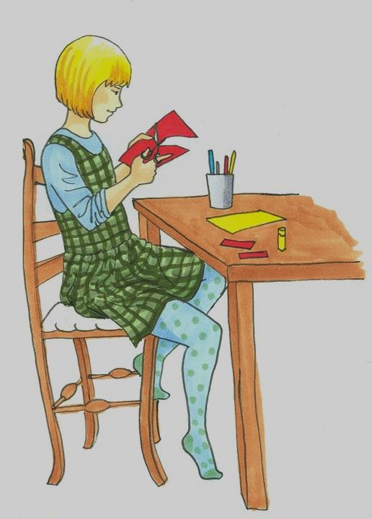
QUEM TEM CERTEZA DA VIDA FUTURA
SUPORTA COM PACIÊNCIA E FÉ,
AS VICISSITUDES DA VIDA.

Slide 5
QUEM DUVIDA DA VIDA FUTURA
OS BENS MATERIAIS SE TORNAM ÚNICOS E REAIS.

Slide 6
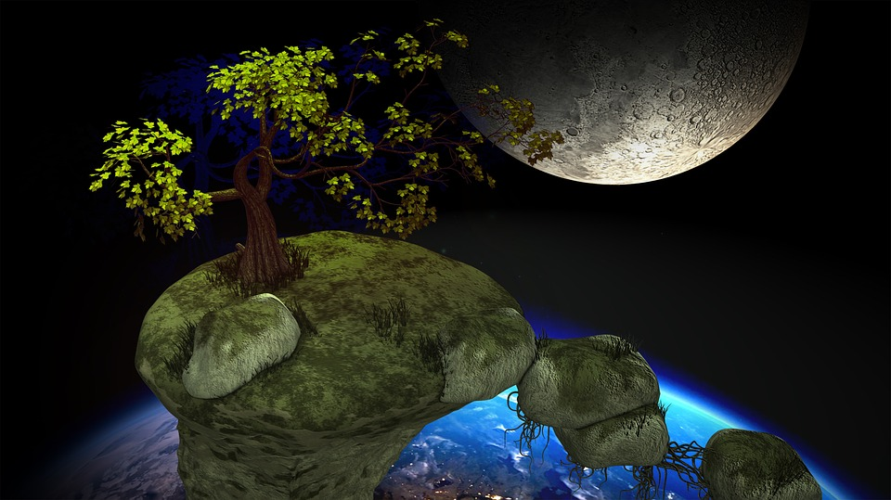
O ESPIRITISMO
AMPLIA A NOSSA VISÃO SOBRE
A VIDA TERRENA ATUAL, MOSTRANDO-A
COMO UM ELO HARMONIOSO E MAGNÍFICO
DO CONJUNTO DA OBRA DO CRIADOR.

Slide 7
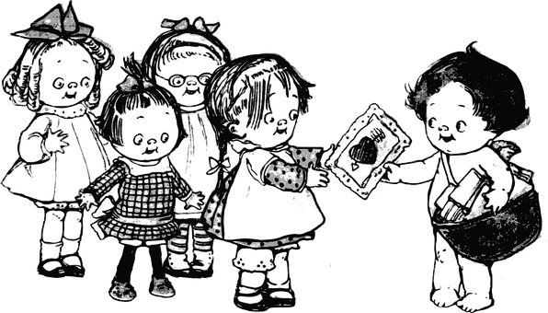
CONCLUSÃO
A BASE PARA A FRATERNIDADE UNIVERSAL
É ESTABELECIDA PELA REENCARNAÇÃO..

Slide 8
Pra gente pensar . . .
COMO JESUS SE REFERIA À VIDA FUTURA?
C
O
D
R
I
E
M
A
U
S
T
L
N
SUBSTITUA OS SÍMBOLOS PELAS LETRAS CORRESPONDENTES E DESCUBRA A RESPOSTA:
M
E
U
R
E
I
N
O
N
Ã
O
É
___ ___ ___ ___ ___ ___ ___ ___ ___ ___ ___ ___
___ ___ ___ ___ ___ ___ ___ ___ ___ ___
D
E
S
T
E
M
U
N
D
O

